Slide 1
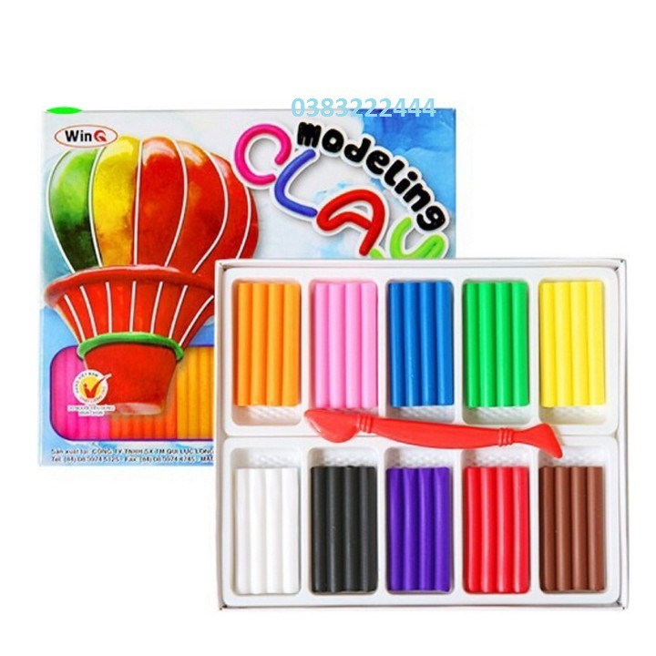
LẬT MẢNH GHÉP

Slide 2
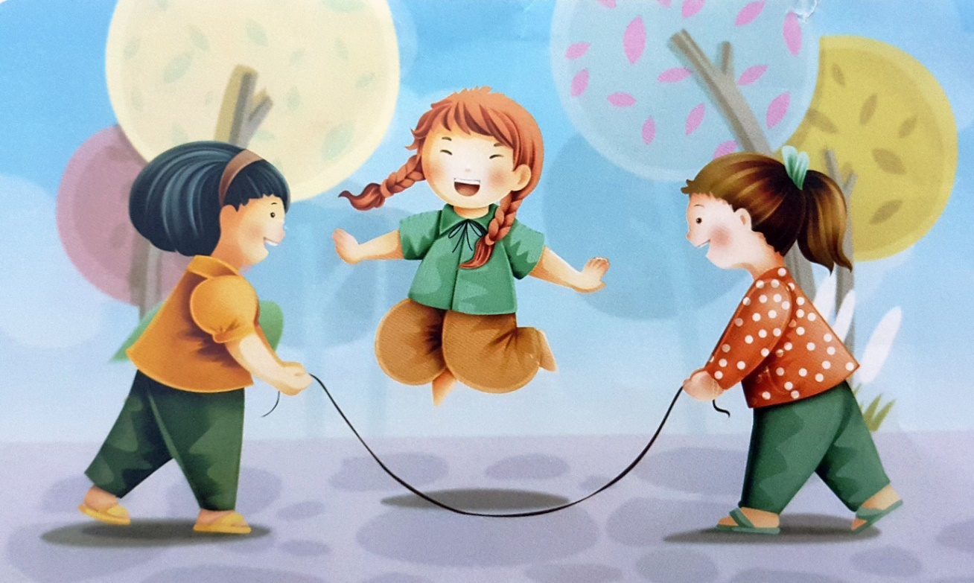
Đây là trò chơi gì ?
Nhảy dây

Slide 3
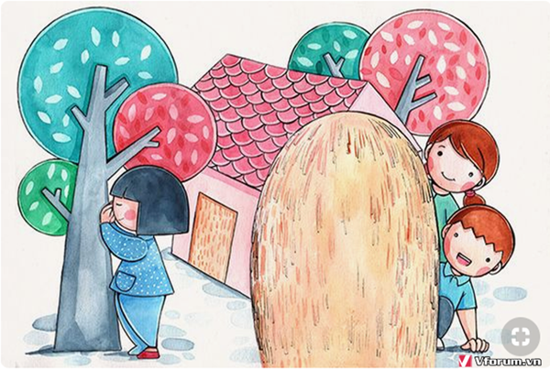
Đây là trò chơi gì ?
Trốn tìm

Slide 4
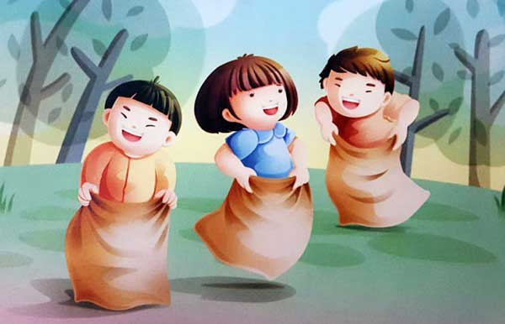
Đây là trò chơi gì ?
Nhảy bao bố

Slide 5
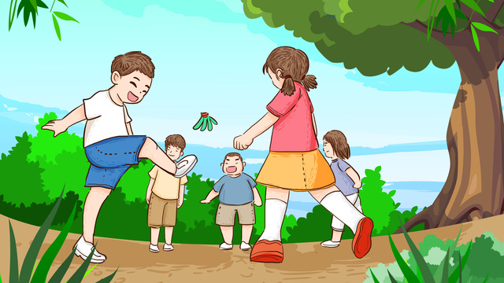
Đây là trò chơi gì ?
Đá cầu

Slide 6
Chủ đề 3
Tuần 13
Bài
24
NẶN ĐỒ CHƠI
Bản quyền : FB Đặng Nhật Linh- https://www.facebook.com/nhat.linh.3557440

Slide 7
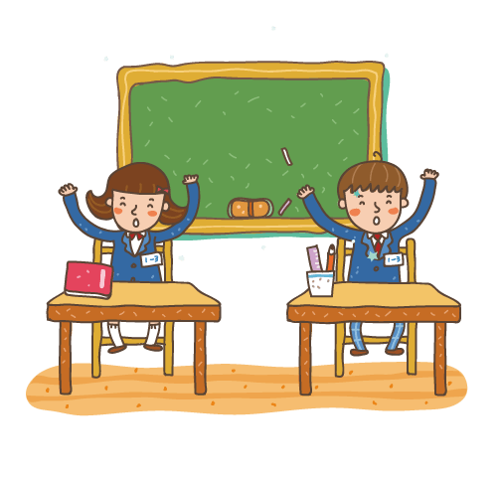
Thầy cô ghi mục tiêu
MỤC TIÊU
Thầy cô ghi mục tiêu
3
Thầy cô ghi mục tiêu
4
Thầy cô ghi mục tiêu

Slide 8
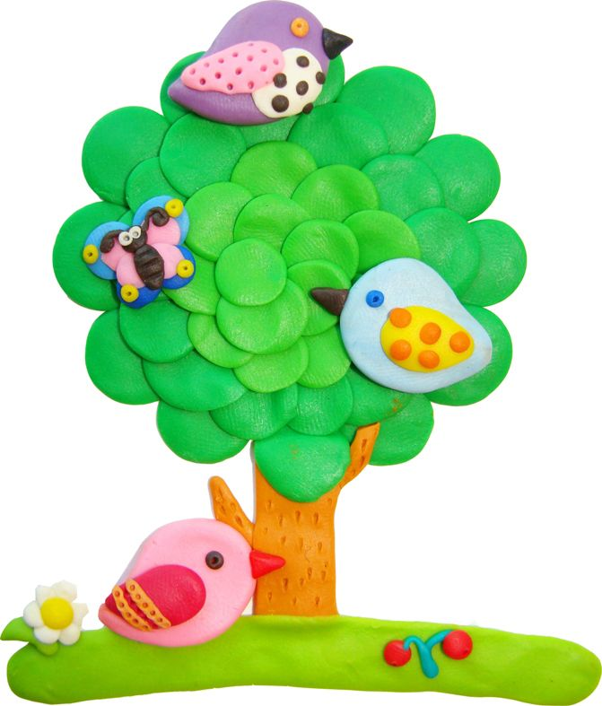
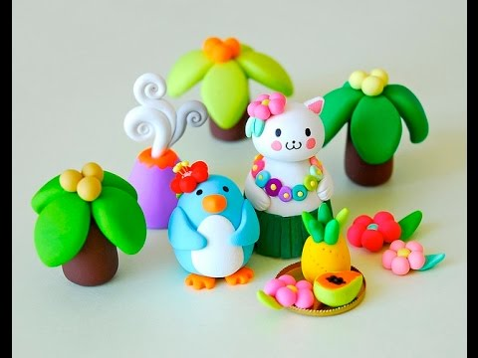
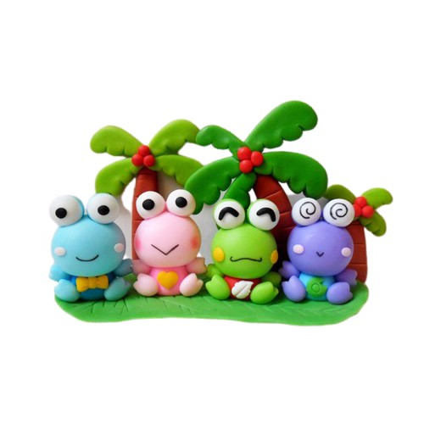

Slide 9
NẶN ĐỒ CHƠI
Đọc mẫu
Bên thềm gió mát, Bé nặn đồ chơi. Mèo nằm vẫy đuôi, Tròn xoe đôi mắt. Đây là quả thị, Đây là quả na, Quả này phần mẹ, Quả này phần cha. Đây chiếc cối nhỏ Bé nặn thật tròn, Biếu bà đấy nhé, Giã trầu thêm ngon.
Đây là thằng chuột Tặng riêng chú mèo, Mèo ta thích chí Vểnh râu “meo meo”! Ngoài hiên đã nắng, Bé nặn xong rồi. Đừng sờ vào đấy, Bé còn đang phơi.
(Nguyễn Ngọc Ký)

Slide 10
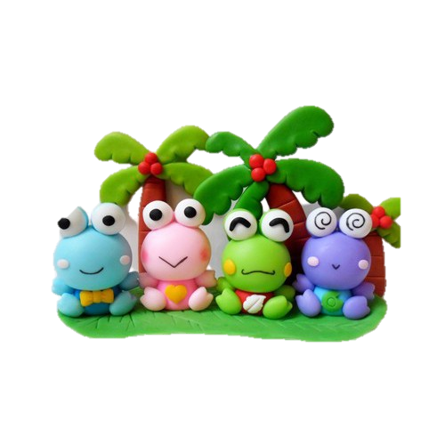
NẶN ĐỒ CHƠI
Đọc nối tiếp
Bên thềm gió mát, Bé nặn đồ chơi. Mèo nằm vẫy đuôi, Tròn xoe đôi mắt. Đây là quả thị, Đây là quả na, Quả này phần mẹ, Quả này phần cha. Đây chiếc cối nhỏ Bé nặn thật tròn, Biếu bà đấy nhé, Giã trầu thêm ngon.
Đây là thằng chuột Tặng riêng chú mèo, Mèo ta thích chí Vểnh râu “meo meo”! Ngoài hiên đã nắng, Bé nặn xong rồi. Đừng sờ vào đấy, Bé còn đang phơi.
(Nguyễn Ngọc Ký)

Slide 11
NẶN ĐỒ CHƠI
Đọc nối tiếp
Bên thềm gió mát, Bé nặn đồ chơi. Mèo nằm vẫy đuôi, Tròn xoe đôi mắt. Đây là quả thị, Đây là quả na, Quả này phần mẹ, Quả này phần cha. Đây chiếc cối nhỏ Bé nặn thật tròn, Biếu bà đấy nhé, Giã trầu thêm ngon.
Đây là thằng chuột Tặng riêng chú mèo, Mèo ta thích chí Vểnh râu “meo meo”! Ngoài hiên đã nắng, Bé nặn xong rồi. Đừng sờ vào đấy, Bé còn đang phơi.
(Nguyễn Ngọc Ký)

Slide 12
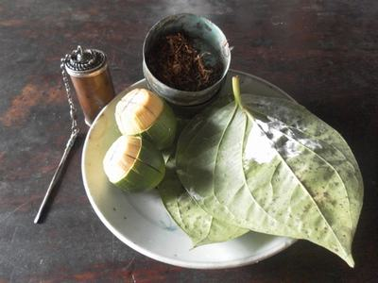
Giải nghĩa từ
Cối giã trầu: đồ để giã trầu, thường làm bằng đồng.
Thích chí: Tỏ ra bằng lòng, vui thích vì đúng ý muốn.
Đặt câu: Bé Na thích chí với món đồ chơi mẹ mới mua.

Slide 13
Luyện đọc nhóm

Slide 14
NẶN ĐỒ CHƠI
Đọc
toàn bài
Bên thềm gió mát, Bé nặn đồ chơi. Mèo nằm vẫy đuôi, Tròn xoe đôi mắt. Đây là quả thị, Đây là quả na, Quả này phần mẹ, Quả này phần cha. Đây chiếc cối nhỏ Bé nặn thật tròn, Biếu bà đấy nhé, Giã trầu thêm ngon.
Đây là thằng chuột Tặng riêng chú mèo, Mèo ta thích chí Vểnh râu “meo meo”! Ngoài hiên đã nắng, Bé nặn xong rồi. Đừng sờ vào đấy, Bé còn đang phơi.
(Nguyễn Ngọc Ký)

Slide 15
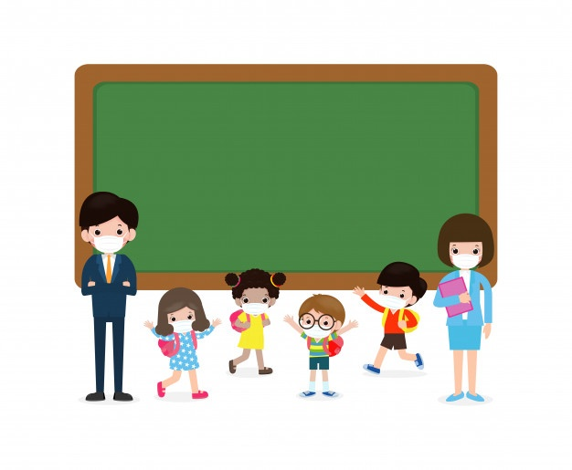
Tìm hiểu bài
Bản quyền : FB Đặng Nhật Linh- https://www.facebook.com/nhat.linh.3557440

Slide 16
1. Kể tên đồ chơi mà bé đã nặn?
Quả na
Quả thị
Con chuột
Cối giã trầu

Slide 17
2. Bé nặn đồ chơi để tặng cho những ai?
Tặng mẹ
Tặng cha
Tặng bà
Tặng chú mèo

Slide 18
3. Việc bé nặn đồ chơi tặng mọi người thể hiện điều gì?
Bé nặn đồ chơi tặng mọi người thể hiện tình cảm yêu thương, luôn quan tâm đến những người thân trong gia đình.

Slide 19
4. Em thích nặn đồ chơi gì? Tặng cho ai?

Slide 20
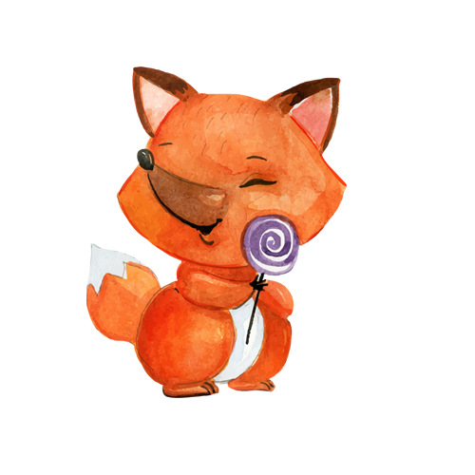
Luyện đọc lại

Slide 21
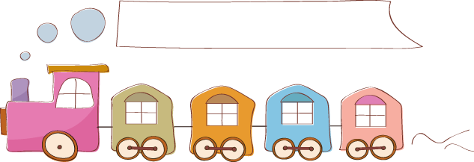
Luyện tập theo văn bản đọc

Slide 22
1. Tìm từ ngữ cho biết chú mèo rất vui vì được bé tặng quà ?
háo hức
Thích chí
vui sướng
thích thú
mừng rỡ
2 Tìm thêm một số từ ngữ thể hiện cảm xúc vui mừng.

Slide 23
Tạm biệt và hẹn gặp lại
các con vào những tiết học sau!

